Slide 1
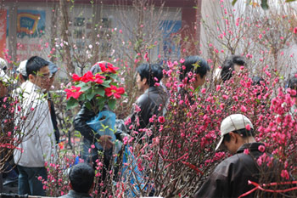
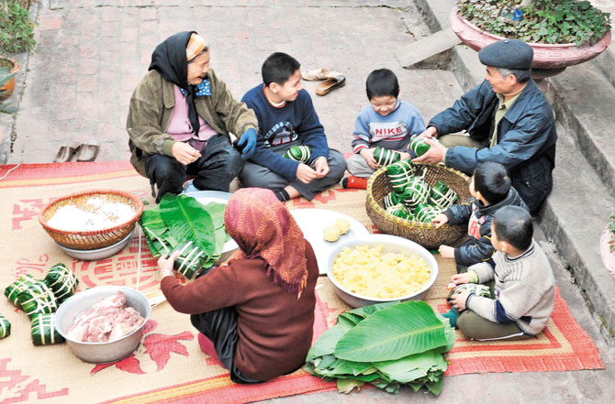
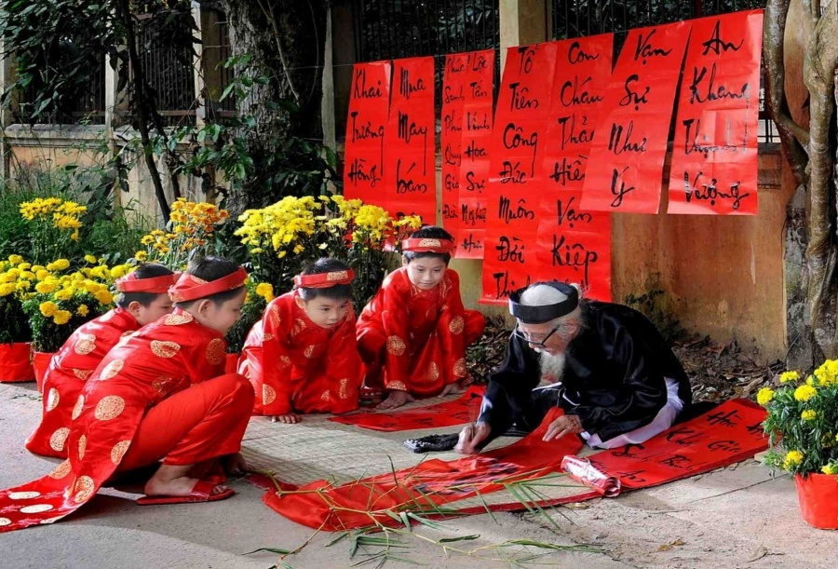
Quan sát những bức ảnh dưới đây và cho biết chúng thể hiện không khí mùa xuân của những miền nào trên đất nước ta

Slide 2

Tiết 61. Văn bản
MÙA XUÂN CỦA TÔI
Vũ Bằng

Slide 3
I.
ĐỌC – HIỂU CHÚ THÍCH

Slide 4
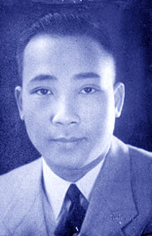
1. Tác giả:
- Vũ Bằng (1913 - 1984), quê ở Hà Nội
- Có sở trường trong về truyện ngắn, tuỳ bút, bút kí.

Slide 5
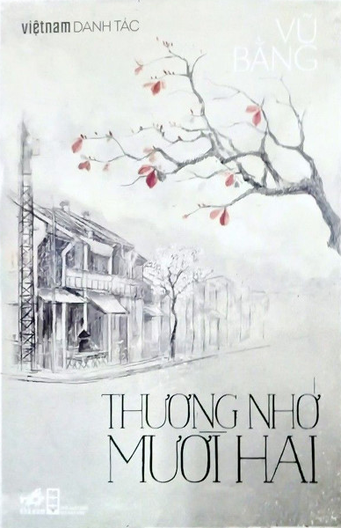
2. Tác phẩm:
- Xuất xứ: Trích trong tập tuỳ bút - bút kí « Thương nhớ mười hai »
- Hoàn cảnh sáng tác: Đất nước bị chia cắt, tác giả sống trong vùng kiểm soát của Mĩ Nguỵ, xa quê đất Bắc.
- PTBĐ: Biểu cảm

Slide 6
Điền số thứ tự phù hợp vào các ô trống để sắp xếp lại các ý dưới đây theo trình tự được nói đến trong đoạn trích
- Bố cục
Tình cảm của con người đối với mùa xuân
1
Cảnh sắc đất trời mùa xuân từ sau rằm tháng giêng
3
Cảnh sắc và không khí mùa xuân
2
→ Bài văn có sự liên kết chặt chẽ theo dòng cảm xúc hồi tưởng của tác giả.

Slide 7
II.
ĐỌC - HIỂU VĂN BẢN

Slide 8
1. Tình cảm của con người đối với mùa xuân:
- Ai bảo được non đừng thương nước, bướm đừng thương hoa, trăng đừng thương gió; ai cấm được...
- Nghệ thuật: Điệp từ, điệp ngữ và điệp kiểu câu
→ Nhấn mạnh tình cảm của con người đối với mùa xuân.
=> Thể hiện sự nâng niu, trân trọng, thương nhớ, thuỷ chung với mùa xuân.

Slide 9
2. Cảnh sắc và không khí mùa xuân đất Bắc:
Liệt kê các chi tiết trong văn bản gợi tả hình ảnh mùa xuân miền Bắc qua ngòi bút của tác giả vào bảng theo mẫu dưới đây:
Đặc điểm | Chi tiết trong văn bản
Cảnh sắc đất trời
Không khí gia đình
Phong tục tập quán

Slide 10
2. Cảnh sắc và không khí mùa xuân đất Bắc:
- Nghệ thuật: điệp từ, liệt kê và dấu chấm lửng ở cuối câu
→ Nhấn mạnh các dấu hiệu điển hình của mùa xuân đất Bắc – mùa xuân Hà Nội.
=> Gợi một bức tranh xuân với không khí và cảnh sắc hài hoà, tạo nên một sự sống riêng của mùa xuân đất Bắc.

Slide 11

Theo em, tại sao Vũ Bằng trong hồi ức của mình lại gọi mùa xuân Bắc Việt là “mùa xuân của tôi”, “mùa xuân thần thánh của tôi”?
- “Cái mùa xuân thần thánh của tôi”.
→ Tác giả cảm nhận được sức mạnh thiêng liêng kì diệu của mùa xuân đất Bắc.

Slide 12
3. Cảm nhận về mùa xuân sau rằm tháng giêng:
Nghệ thuật: Từ ngữ gợi tả + Hình ảnh so sánh
→ Miêu tả sự thay đổi chuyển biến của cảnh sắc không khí mùa xuân
→Thể hiện sự tinh tế, nhạy cảm trước thiên nhiên của tác giả

Slide 13
III.
TỔNG KẾT
Ghi nhớ (SGK/178)

Slide 14
1. Nghệ thuật
Mạch cảm xúc lôi cuốn, say mê
Lựa chọn từ ngữ câu văn linh hoạt, biểu cảm, giàu hình ảnh
Có nhiều so sánh, liên tưởng phong phú, độc đáo, giàu chất thơ.

Slide 15
2. Nội dung, ý nghĩa
Nội dung: Văn bản đem đến cho người đọc cảm nhận về vẻ đẹp của mùa xuân trên quê hương miền Bắc hiện lên trong nỗi nhớ của người con xa quê
Ý nghĩa: Sự gắn bó máu thịt giữa con người với quê hương, xứ sở - một biểu hiện cụ thể của tình yêu quê hương đất nước

Slide 16


DẶN DÒ
Viết đoạn văn (khoảng 10 câu) trình bày cảm xúc về vẻ đẹp của mùa xuân trên quê hương em.

Slide 17
Tạm biệt các em!

